Slide 1
Πρακτικές συμμετοχικής αλληλεπίδρασης στην εξ αποστάσεως εκπαίδευση 30-4-2020@ΖΟΟΜ
Αλεξάνδρα Κουλουμπαρίτση Βάλια Λουτριανάκη

Slide 2
Από το 2006:
Δίκτυο μαχόμενων εκπαιδευτικών με πίστη στη βιωματική εκπαίδευση
Στόχος: η προαγωγή της ρητορικής παιδείας ως ολοκληρωμένης μεθόδου καλλιέργειας δεξιοτήτων ζωής και μάλιστα των επικοινωνιακών, της κριτικής και δημιουργικής σκέψης και της δημοκρατικής συνείδησης (ΛΟΓΟΣ-ΣΚΕΨΗ-ΔΡΑΣΗ)
Κοινότητα πρακτικής και μάθησης: Ρητορική Ομάδα Εκπαιδευτικών
>1.500 ώρες εθελοντικών επιμορφώσεων για >3.000 εκπαιδευτικούς
Συνεργασίες με συντονιστές εκπαίδευσης, υπεύθυνους καινοτόμων προγραμμάτων, μουσεία, σχολεία, πολιτιστικούς φορείς..., «Άφιξις» -Δίκες, Παν. Αθηνών, Πελοποννήσου, Κρήτης, Ρητορικό Όμιλο Φιλοσοφικής...
Πανελλήνιες Συναντήσεις Ρητορικών Ομίλων, Επιμορφώσεις, διημερίδες, αγώνες, θερινές κατασκηνώσεις ρητορικής και δημοκρατίας για εφήβους και φοιτητές, SCHOOLab Live, παραγωγή υλικού, σχεδιασμός εργαστηρίων δεξιοτήτων
www.rhetoricedu.com

Slide 3
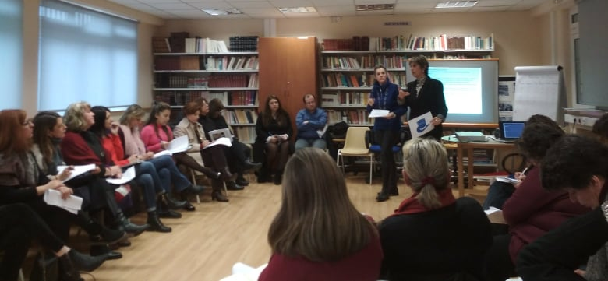
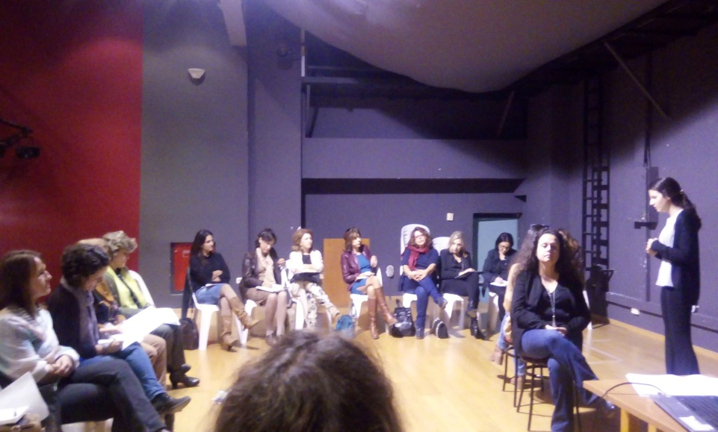

Slide 4
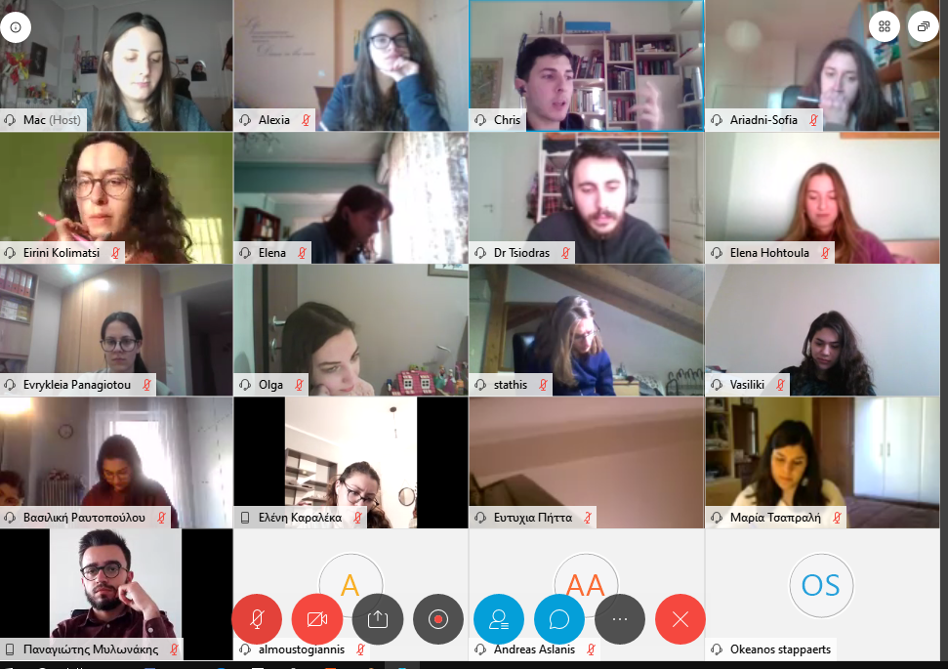
ΚΙΝΗΤΡΟ
ΣΥΜΜΕΤΟΧΗ
ΝΟΗΜΑΤΟΔΟΤΗΣΗ

Slide 5
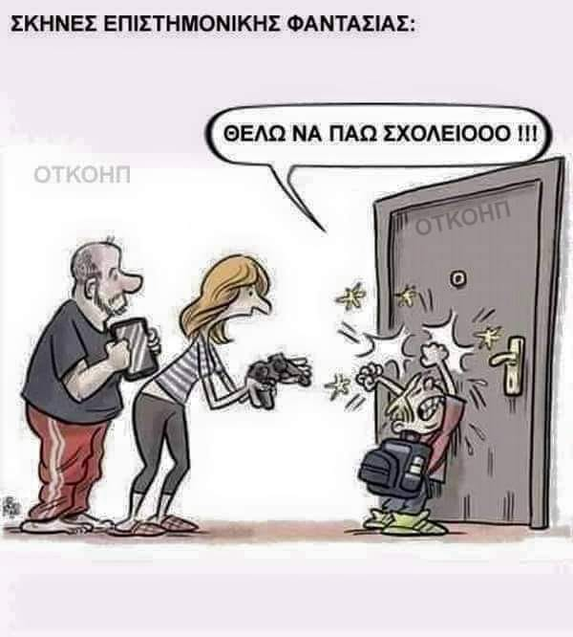
Ιδέες και προτάσεις για την ενεργό συμμετοχή των μαθητών και την καλλιέργεια των επικοινωνιακών δεξιοτήτων τους στην εξ αποστάσεως εκπαίδευση
Βάλια Λουτριανάκη

Slide 6
ΚΙΝΗΤΡΟ: επιλογή
ΣΥΜΜΕΤΟΧΗ: ευκαιρίες
ΝΟΗΜΑΤΟΔΟΤΗΣΗ: ενδυνάμωση

Slide 7
Με αφορμή ένα βίντεο / μια εικόνα (χρήση chat και share file)
Γράφουμε στο chat λέξεις / φράσεις που μας έρχονται στο μυαλό κατά τη διάρκεια της προβολής ή στο τέλος. Τις διαβάζουμε δυνατά και τις συζητάμε / τις χρησιμοποιούμε για να κάνουμε αυθόρμητο λόγο ή άσκηση δημιουργικής γραφής.
Σε ένα συγκεκριμένο σημείο του βίντεο πατάμε pause και όλοι μαντεύουμε στο chat τη συνέχεια.

Slide 8
Στέλνουμε στο chat ένα διαφορετικό τέλος για το βίντεο – ποιο μας άρεσε περισσότερο;
Ανεβάζουν και μοιράζονται οι μαθητές, ως presenters, εικόνες ή βίντεο ή κάποιον σύνδεσμο (π.χ. από άρθρο) και σχολιάζουν.
Αν στο βίντεο πρωταγωνιστούν πρόσωπα: τι σκέφτονται / τι λένε / τι θα αποφασίσουν; Ζωντανεύουμε με αυτοσχέδιες σκηνές (διαλόγους και μονολόγους σε ευθύ λόγο)

Slide 10
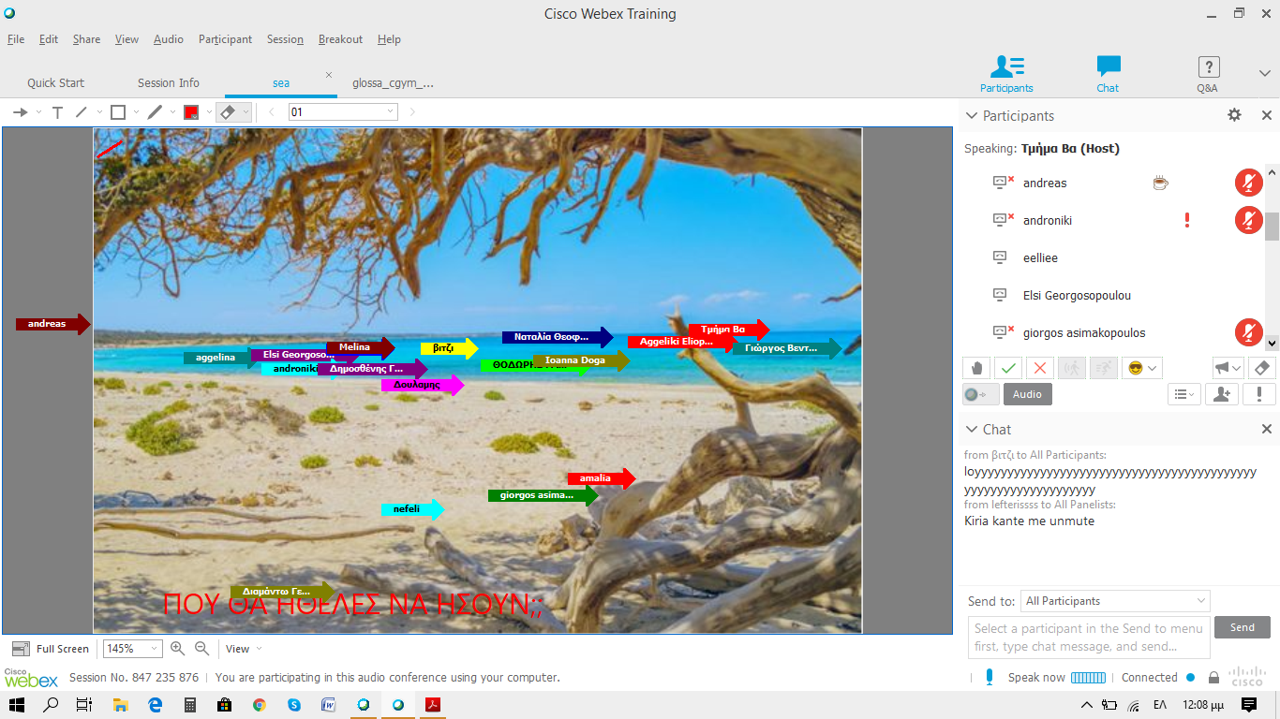

Slide 11
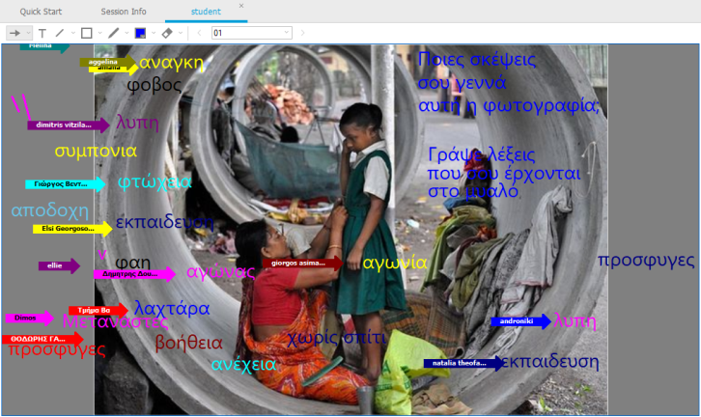

Slide 12
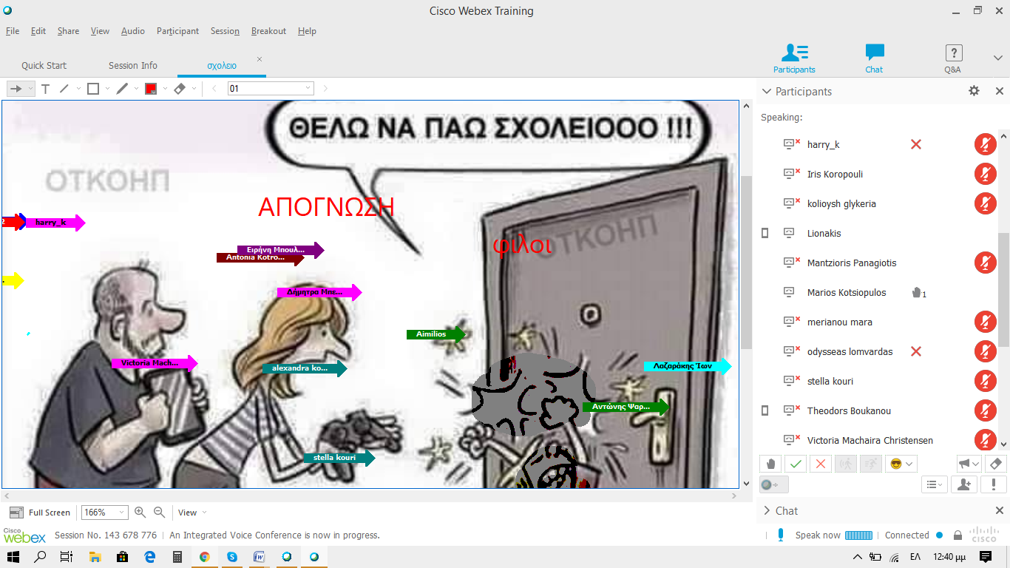
Κι εγώ θέλω να πάς...
φυλακή
λαχτάρα
(δες το αλλιώς...)

Slide 13
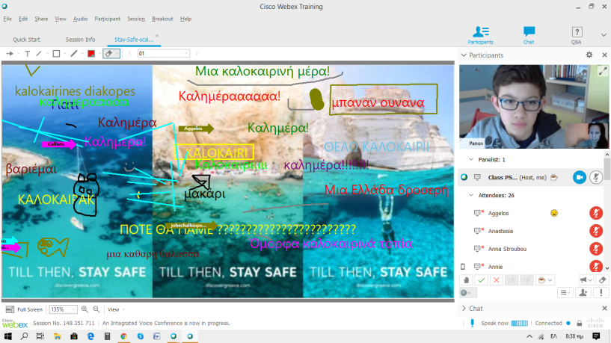

Slide 14
α) Ποιες σκέψεις/συναισθήματα σας γεννά αυτή η εικόνα;
β) Χρησιμοποιήστε τις λέξεις που έγραψαν όλοι για να περιγράψετε την εικόνα / να αφηγηθείτε την ιστορία.
γ) Γεμίστε την εικόνα με πρόσωπα. Τι κάνουν; Τι λένε; Ποιας ιστορίας η εικόνα θα μπορούσε να είναι μέρος;
δ) Είσαστε δημοσιογράφοι και θέλετε να γράψετε ένα άρθρο για την παραπάνω οικογένεια. Ποιες ερωτήσεις θα ετοιμάζατε για τη συνέντευξη;
ε) Σε ποιο σημείο της φωτογραφίας θα ήθελες να βρίσκεσαι; Γιατί;
ζ) Σε εκφράζει το σκίτσο; Τοποθέτησε το όνομά σου κοντά ή πιο μακριά από τον μαθητή ανάλογα με το πόσο σε εκφράζει η άποψή του. Σημείωσε τα συναισθήματα.
η) Και αν στην ίδια εικόνα ήταν άλλα τα πρόσωπα; Ποια θα μπορούσαν να είναι;
θ) Συμπλήρωσε τη φράση του μαθητή με ένα ή περισσότερα , «… γιατί...» στο chat.
ι) Τι θες να κάνεις όταν βλέπεις αυτή τη διαφήμιση;
ια) Γράψε ένα διαφορετικό προτρεπτικό σύνθημα.

Slide 15
Ερωτήσεις Δράση
Παιχνίδια ρόλων (συνέντευξη)
Διάλογοι (επιχειρηματολογία)
Μονόλογοι (διλήμματα)
Δημιουργική γραφή
Debate
Συνεργασία και παρουσιάσεις την επόμενη φορά
Επιτόπια έρευνα και παρουσιάσεις από ομάδες (breakout sessions)

Slide 16
Επιχειρηματολογία και debate
Καταγραφή επιχειρημάτων, εν είδει σημειώσεων, όπως τα εντοπίζουμε από κείμενο που διαβάζουμε όλοι μαζί. Κάθε φορά άλλος μαθητής καταγράφει στο google doc, που το βλέπουμε όλοι.
Δύο στήλες σε ένα ανοικτό google doc. Σε ορισμένο χρόνο (π.χ. 3 λεπτά) γράφουν όλοι την άποψή τους και τη δικαιολογούν. Αν γράφουν μόνο οι 2 ομάδες (των 3 ατόμων), οι υπόλοιποι συμπληρώνουν ή βάζουν το βελάκι με το όνομά τους δίπλα στο επιχείρημα που τους πείθει περισσότερο.

Slide 18
Χωριζόμαστε σε ομάδες σε breakout sessions και συζητάμε το θέμα. Επιστρέφουμε και κάθε ομάδα παρουσιάζει τα συμπεράσματά της. Ένα άτομο από κάθε ομάδα (6 ομάδες συνολικά) λαμβάνει μέρος στο debate.
Ένα θέμα αποτυπωμένο σε μια εικόνα που προκαλεί σκέψη ή σε δύο εικόνες που εκφράζουν τις δύο αντικρουόμενες απόψεις
Α΄ Γυμνασίου – Χορηγοί και Ολυμπιακοί Αγώνες (Γλώσσα-Ιστορία)

Slide 19
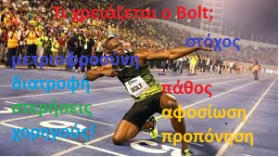
Α΄ Γυμνασίου – Χορηγοί και Ολυμπιακοί Αγώνες (Γλώσσα-Ιστορία)

Slide 20
Παιχνίδια επιχειρηματολογίας
Ανακριτική καρέκλα
Γραμμή παραγωγής επιχειρημάτων
Επιχειρήματα με μία λέξη (σε 1 Α4 με χοντρό μαρκαδόρο)
Γιατί;
Η εικόνα ως επιχείρημα
Η άποψή μου (σε κύκλο)
Ακραίες απόψεις (με αιτιολόγηση και Συμφωνώ-Διαφωνώ)
4-corner debate
κ.ά.

Slide 21
Λεκτικοί αυτοσχεδιασμοί
Ο Λεξιλογικός Πίνακας ή οι λέξεις της ομάδας ή γίνονται διάλογος.
Συζήτηση με την αλφαβήτα
Πάρε τη λέξη μου
Αλυσιδωτή ιστορία
Ιστορία με συγκεκριμένη αρχή / τέλος
Λέξεις σε άλλο περιβάλλον (π.χ. Πόλεμος – Ειρήνη)
Διάλογος μόνο με ρήματα / επίθετα / επιρρήματα...
Taboo! (σε Α4 οι λέξεις με μαρκαδόρο) – και για συγκεκριμένο θέμα, π.χ. «Δικαιώματα»

Slide 22
Δημοσκοπήσεις - polls
Eρωτήσεις ως αφόρμηση στην αρχή ή ανασκόπηση στο τέλος του μαθήματος.
Ποια λέξη ή φράση μας έμεινε στο μυαλό και γιατί.
Τι θα συμβουλεύατε τον ήρωα σε αυτήν τη δύσκολη στιγμή;
Τι περιμένετε να συμβεί στη συνέχεια;
Φιλοσοφία – αξίες προς συζήτηση
Ορισμοί

Slide 24
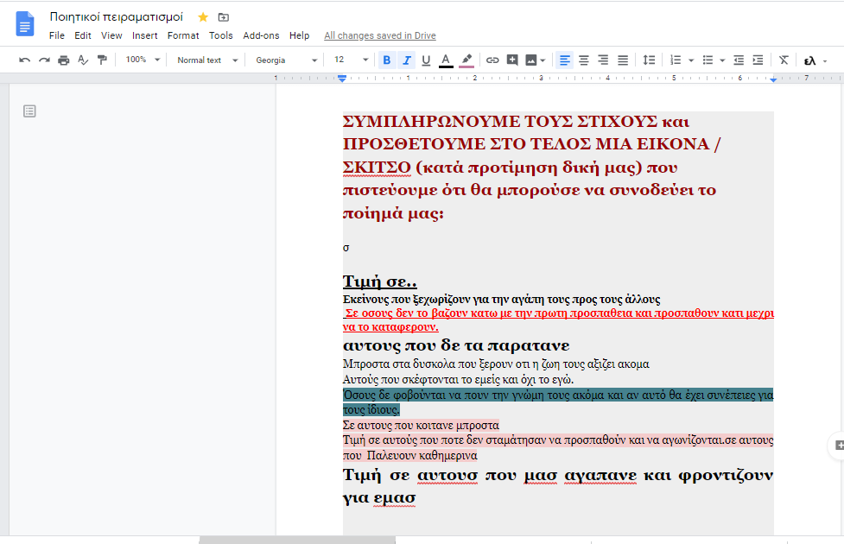
Ομαδική δημιουργική γραφή:
https://docs.google.com/document/d/1DG7qIquYGvqisbr1tw40_TblHAxwZx7He-rKKiWWiUo/edit?usp=sharing

Slide 25
https://bookcreator.com/

Slide 27
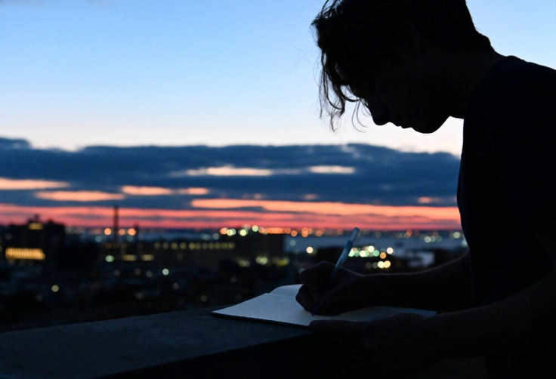
https://alexandrazapruder.com/dispatches?fbclid=IwAR0DsoOjZAvtIvREgLmq1U4VE9i2KXnM2KbxGFbtf-lRlQZ2otpI6BAlsx0

Slide 28
Ευχαριστούμε!
valialoutrianaki@yahoo.gr
www.valialoutrianaki.com

